Slide 1
OIAm Development Status
Still growing strong

Slide 2
Agenda
Tutorials
New OIAm book
Ontology proposals

Slide 3
Tutorials
Short movie
Case introduction
Live screen demo

Slide 4
New OIAm book content
Voorwoord
Hoofdstuk 1: Inleiding en leeswijzer
Hoofdstuk 2: Introductie OIAm
Hoofdstuk 3: Modelleren als spil van het architectuurwerk
Hoofdstuk 4: Architectuurproducten (definities, beschrijvingen, how-to’s)
Hoofdstuk 5: Inbedding van de architectuurpraktijk
Hoofdstuk 6: Aan de slag – Hoe maak ik een begin?
Bijlage I: Good practises modelleren in Archimate
Bijlage II: De OIAm community – vind je weg onder vakgenoten

Slide 5
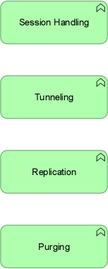
New / changed definitions (proposal)
was Connection Handling
was Tunnel Endpoint
New function
New function

Slide 6
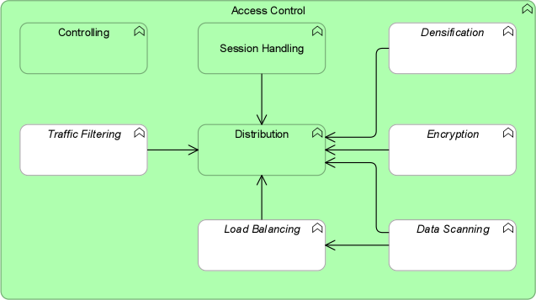
Access Control (proposal)
Combining and improving Access Security and Access Distribution

Slide 7
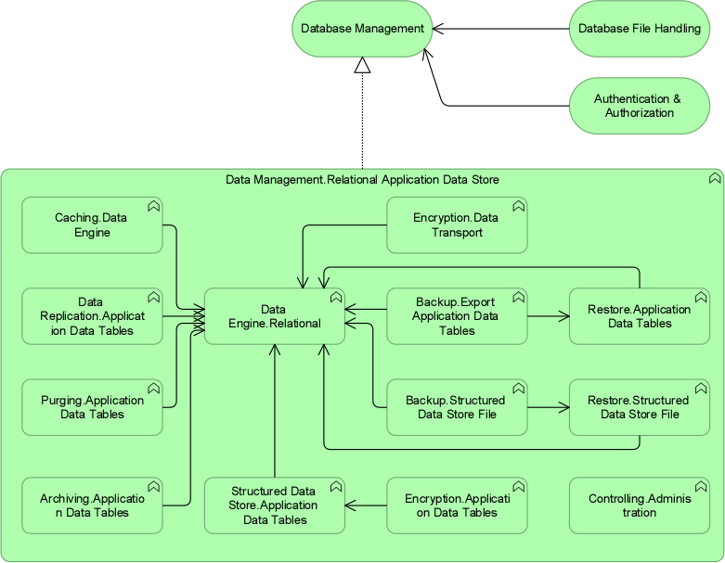
Example

Slide 8
Daniël Jumelet - it2fit - daniel.jumelet@it2fit.nl - +31627032477

